Slide 1
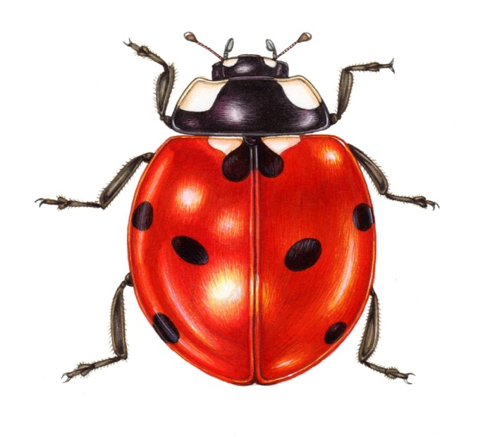
МБДОУ д/с №5 «Родничок» комбинированного вида с. Сарыг-Сеп
Дистанционное обучение 3 неделя (с 15 по 21 апреля 2024г.) Подготовительная к школе группа длительность занятия 30 минут
Воспитатель: Намзын Е.Д

Slide 2
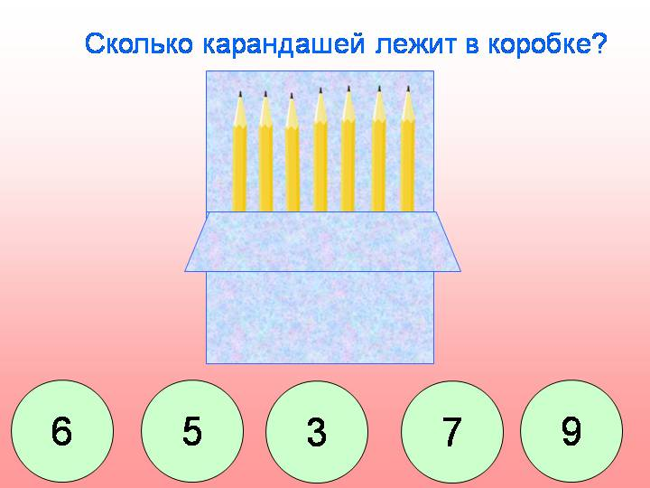
Занятие: ФЭМП (математика) Тема: «Сколько».

Slide 3
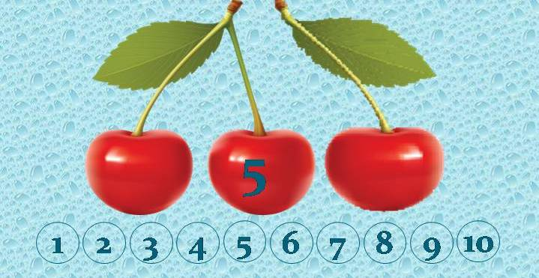
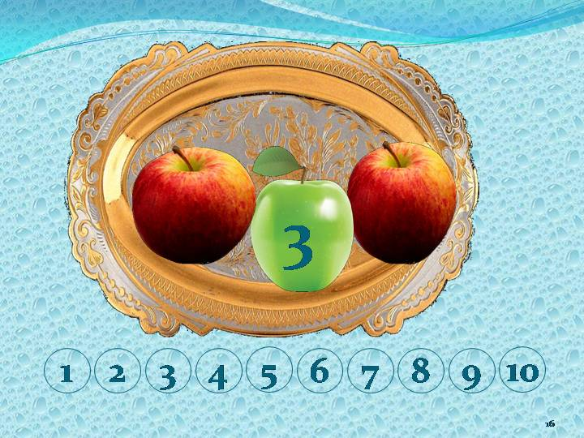
Запишите предыдущие и последующие числа (соседей) для данных чисел.

Slide 4
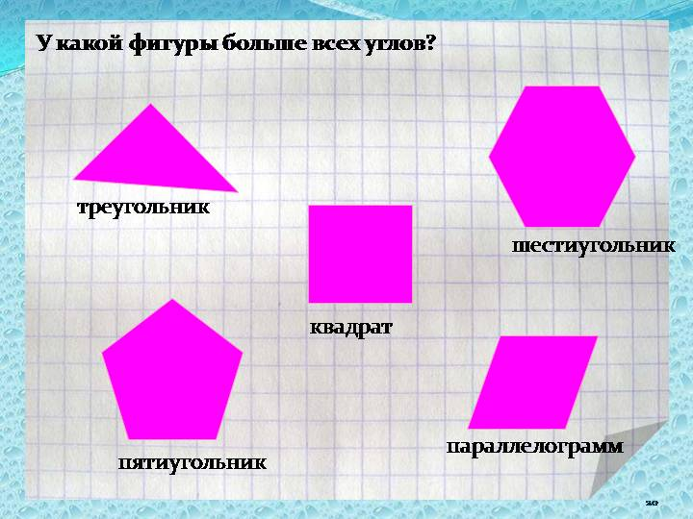

Slide 5
Задайте ребенку следующие вопросы
1. Что понравилось тебе больше всего?
2. А что показалось трудным?

Slide 6
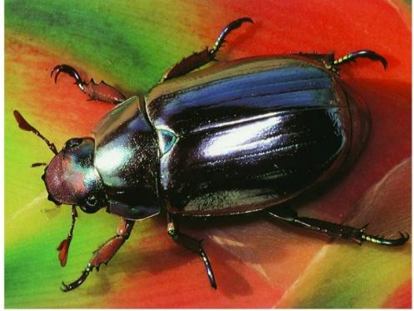
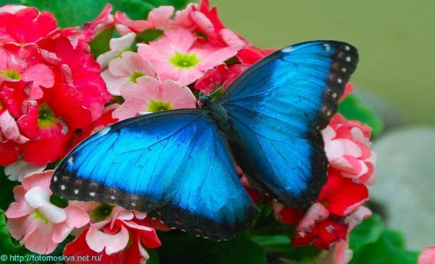
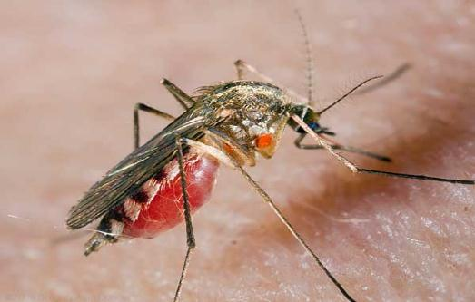
Занятие: «Ознакомление с окружающим миром». Тема: «Чудесный мир насекомых».
Насекомые.
Насекомые живут везде пустынях и тропиках, в тайге.

Slide 7
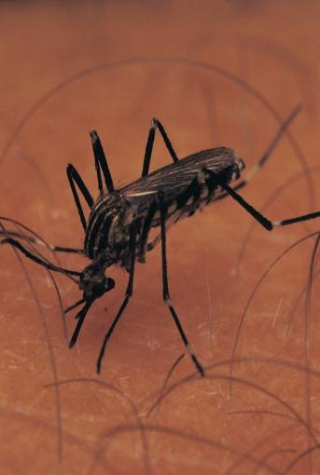
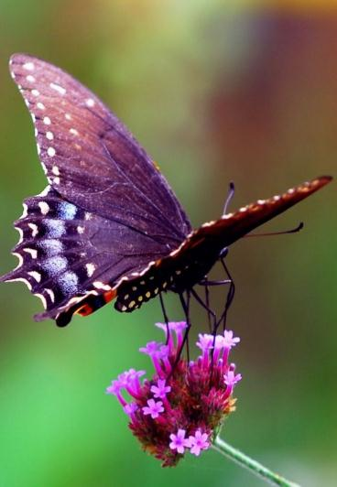
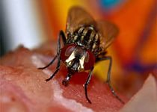
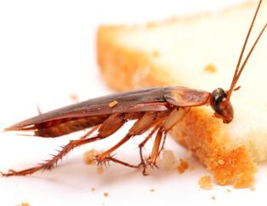
Питание насекомых.
Чем только не питаются насекомые! Бабочки - нектаром цветов, тараканы - хлебом, мухи - мясом, комары – кровью.

Slide 8
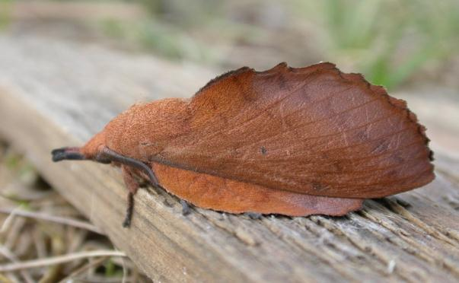
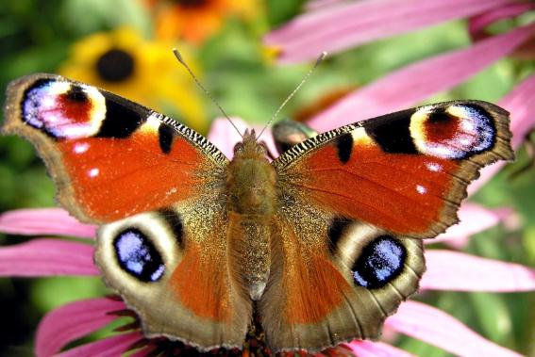
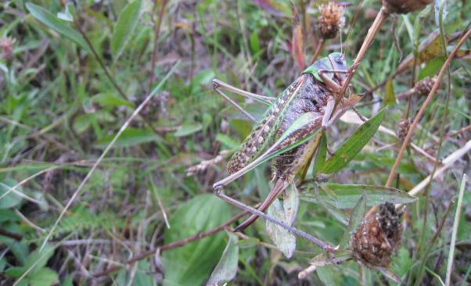
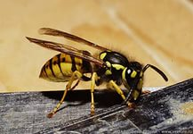
Насекомые защищаются, чтобы спастись от врагов, у насекомых выработались защитные механизмы
Маскировочная форма
Отпугивающая окраска
Маскировочная окраска
Использование яда

Slide 9
Задайте ребенку следующие вопросы?
1. Чем питаются насекомые?
2. С чем защищаются?
3. Назови насекомых?

Slide 10
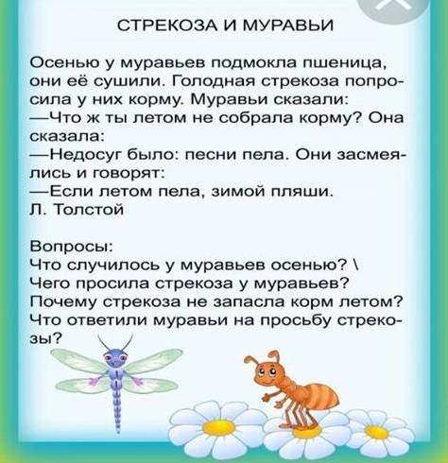
Занятие: «Развитие речи». Тема: «Эти загадочные насекомые»
Прочитайте текст ребенку:

Slide 11
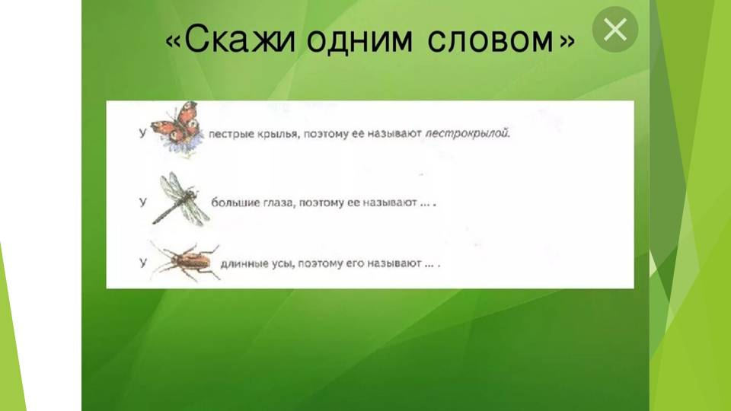

Slide 12
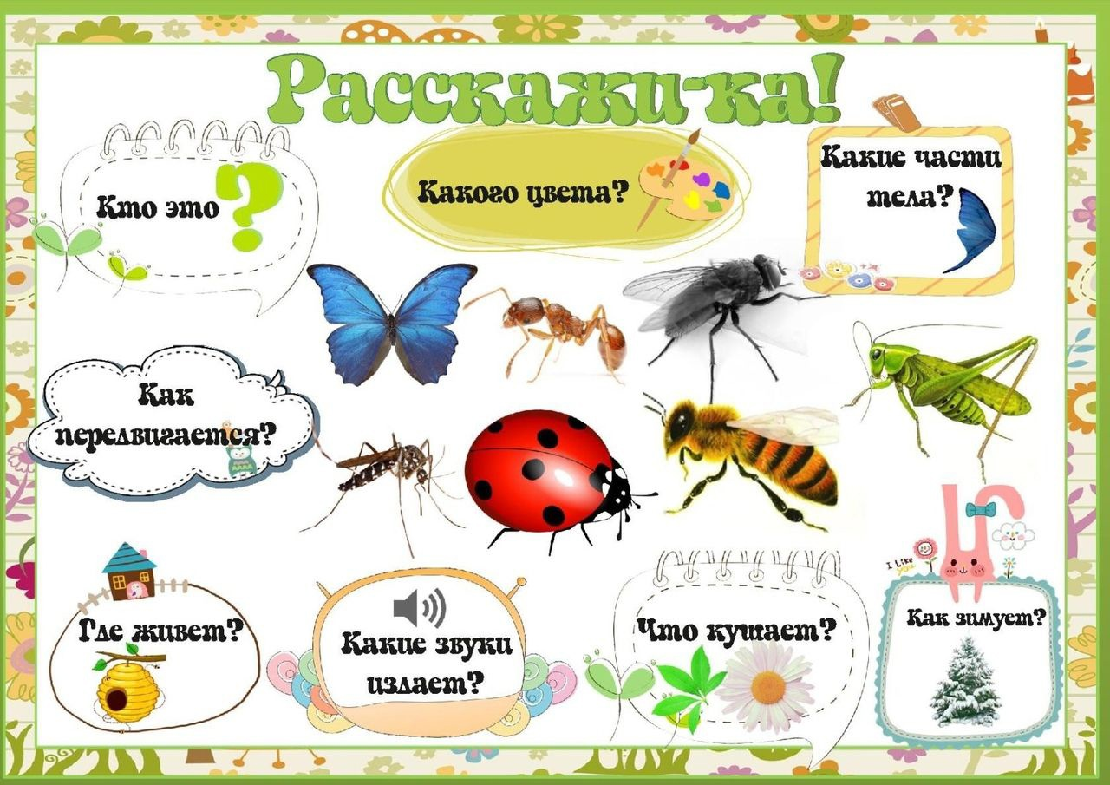

Slide 13
Задайте ребенку следующие вопросы?
О чем говорится в тексте?
Что случилось у муравьев осенью?
Чего просила стрекоза у муравьев?

Slide 14
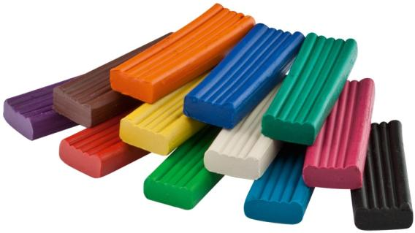
Занятие: Лепка Тема: «Муравьи».
Что нам необходимо?
Пластилин
Доска для лепки (клеёнка)
Стека
Бумажная салфетка

Slide 15
Отгадайте загадки:
1. На поляне возле ёлок Дом построен из иголок. За травой не виден он, А жильцов в нём миллион. (Муравей)
2. Побежали по дорожке Чьи-то маленькие ножки! А на ножках , посмотри, — Груза больше раза в три! И почти не вижу я Под поклажей. (Муравья)

Slide 16
Прочитайте стихотворение:
Всем известно, муравьи Жить не могут без семьи. На работу ходят вместе И в семью приносят вести, Смело борются с бедой, Дружно делятся едой, Окружают всех заботой, Жить не могут без работы.
Муравей преград не знает, Он повсюду обитает. Он живет в степях, в горах, И в пустынях, и в лесах, Даже в городе, в деревне, В кронах и стволах деревьев. И в щелях, среди камней Всюду ходит муравей. Он живет внутри полов, В стенах каменных домов.

Slide 17
Задайте ребенку следующие вопросы!
1. О чем говорится в стихотворении?
2. Из чего муравейник строят муравьи?
3. Как вы думаете, какой высоты бывают муравейник?
4. Муравья, из каких частей он состоит? Какой формы головы? Какой формы грудь у муравья? А брюшко какой формы?
5. А еще, что есть у муравья?

Slide 18
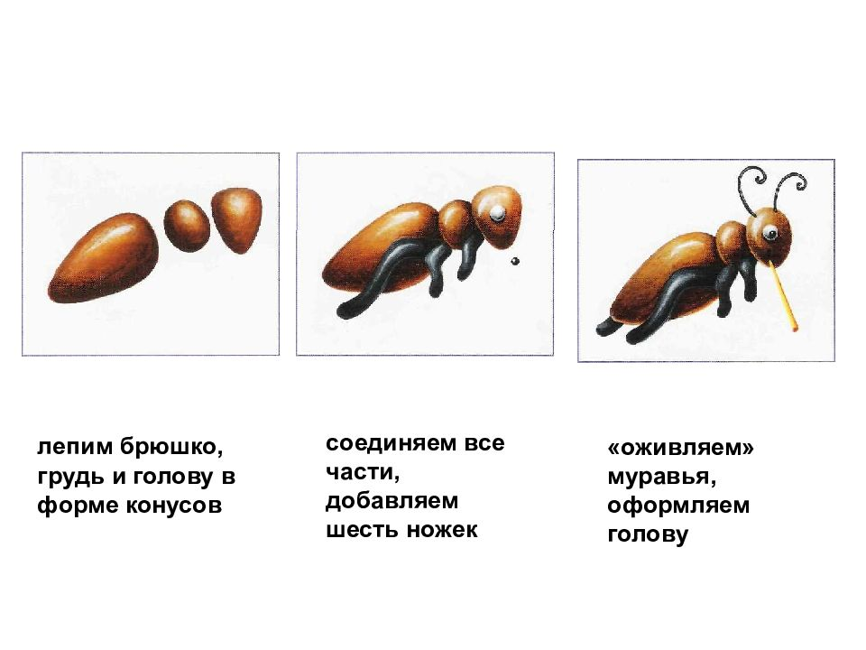

Slide 19


Занятие «Рисование ватными палочками». Тема: «Бабочка».
Что нам необходимо?
Листы А4, простые карандаши, цветные карандаши

Slide 20

Рассмотрите с ребенком рисунок

Slide 21
Прочитайте стихотворение ребенку
Над травой порхает…бантик?
Нет, наверно это фантик
разноцветный от конфет?
Знает кто из вас ответ?
Ой, есть крылышки у чуда!
Прилетело ты откуда?
Тихо бабочка присела,
отдохнула и взлетела.
Так с цветочка на цветок
я порхаю весь денек.
Н.Блинникова

Slide 22
Задайте ребенку следующие вопросы
1. Как можно назвать всех бабочек и мотыльков одним словом? (насекомые)
2. Какую роль играют бабочки в жизни растений?
3.Какие бывают бабочки? (дневные, ночные) и почему их так называют?
4. Какую роль играют бабочки в жизни растений?
5. А каким цветом мы будем рисовать бабочку?
6. Бабочка какое по форме?

Slide 23
